Slide 1
Herencia
IES Rosa chacel

Slide 2
HERENCIA
Es un mecanismo para la reutilización de software
Permite definir a partir de una clase otras clases que reutilicen todo o parte de los atributos o métodos de la clase de la que heredan
Ejemplo:
PERSONA String nombre int edad
PROFESOR tiene todo lo que tiene PERSONA y String [] asignaturasImpartidas
ESTUDIANTE tiene todo lo que tiene PERSONA y int [] notas

Slide 3
herencia
La herencia se puede usar para lograr:
Especialización (la clase Coche como especialización de Vehículo) Escenario: Tenemos que desarrollar una nueva clase que se parece mucho a una que tenemos pero necesita información (características y comportamiento) adicional. Solución (subclase, clase hija o clase derivada): Creamos una clase derivada y añadimos nueva funcionalidad sin tener que reescribir el código común.
Generalización (la clase Vehículo como generalización de coche). Escenario: Tenemos un conjunto numeroso de clases muy similares con código que se repite y es difícil de actualizar y mantener Solución (superclase, clase padre o clase base): Movemos el código que se repite a un único sitio

Slide 4
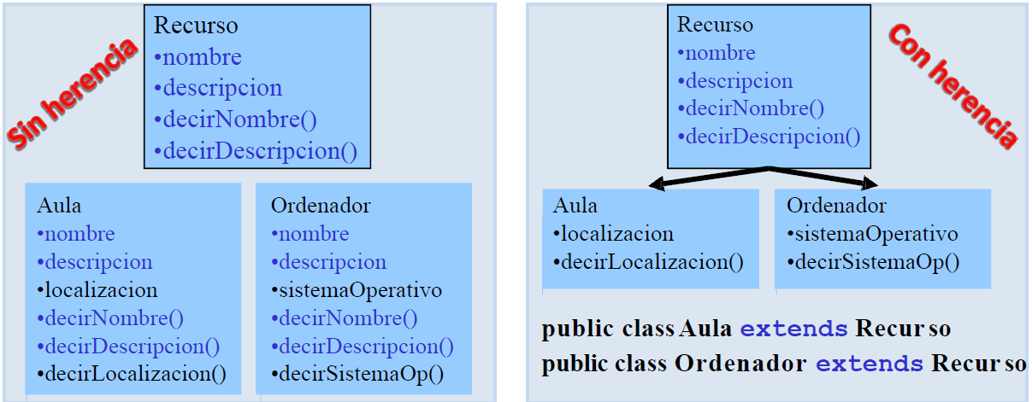
HERENCIA
Los atributos y métodos que aparecen en azul en la clase padre se repiten en las clases hijas [Izquierda]
No es necesario repetir el código, basta con decir que una clase extiende a la otra o hereda de ella. [Derecha]

Slide 5
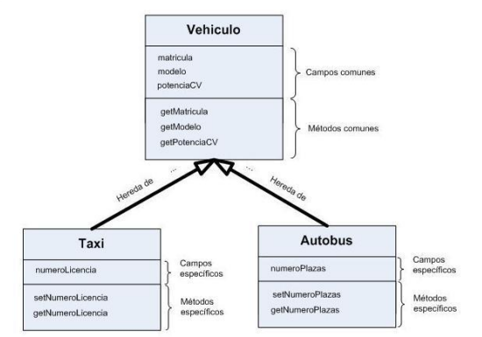
Herencia: nomenclatura
Si definimos la clase Taxi a partir de la clase Vehículo se dice que:
" Taxi " hereda las variables y métodos de "Vehiculo" " Taxi " extiende "Vehiculo"
" Taxi " es subclase de "Vehiculo“ " Taxi " es clase derivada de "Vehiculo“ " Taxi " es clase hija de "Vehiculo"
"Vehiculo" es superclase de " Taxi " "Vehiculo" es clase base de " Taxi " "Vehiculo" es clase padre de " Taxi "
La herencia realiza la relación es-un
Un Taxi es-un vehículo; un perro es-un mamífero, etc.

Slide 6
HERENCIA: sintaxis
En Java para indicar que una clase hereda de otras se emplea la palabra reservada extends, la sintaxis es:
[Modificador] class ClaseHija extends ClasePadre {...}

Slide 7
Declaración de clases derivadas
PERSONA
public class Persona { }
public class Alumno extends Persona { }
public class Empleado extends Persona { }
public class Profesor extends Empleado { }
EMPLEADO
ALUMNO
PROFESOR

Slide 8
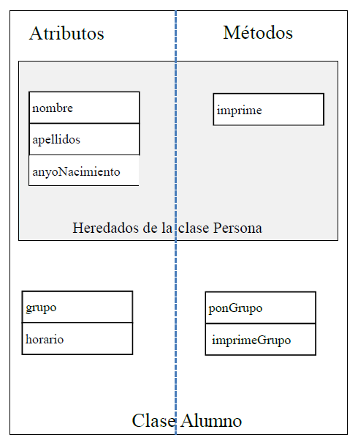
Subclase

Slide 9
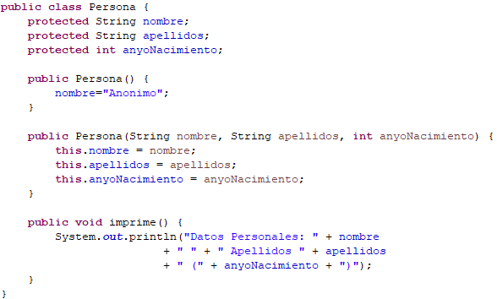
ejemplo
protected accesibles desde las sublases

Slide 10
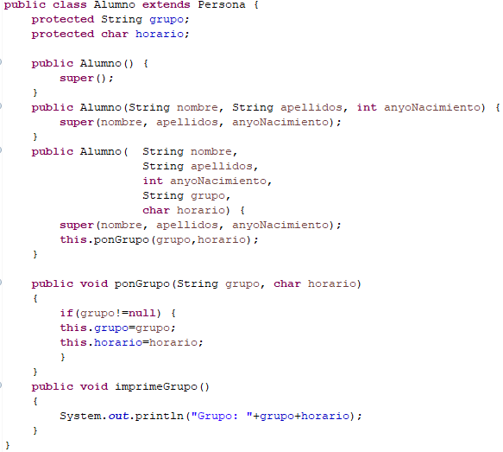
ejemplo
super() accedo a constructores o métodos de la superclase
public Alumno(String nombre, String apellidos, int anyoNacimiento) {
this.nombre = nombre;
this.apellidos = apellidos;
this.anyoNacimiento =anyoNacimiento; }

Slide 11
Prueba

Slide 12

¿qué pasaría si…
…el atributo nombre fuera declarado private?
¡NO FUNCIONA!
Al intentar acceder a this.nombre sale el error
¡SÍ FUNCIONA!
No accedo directamente al campo privado, sino llamo el constructor de la superclase (que podría incluir controles adicionales sobre el campo que he declarado private…)

Slide 13
Un ejercicio
Dispositivo
String numeroSerial Boolean encendido
enciende():enciende el dispositivo apaga():apaga el dispositivo estado(): escribe “<numeroSerial> está encendido/apagado”
Movil
long numero
estadoMovil():escribe “el móvil con numero <numero> y numero serial <numeroSerial> está encendido/apagado”
Ordenador
String ip
estadoOrdenador():escribe “el móvil con ip <ip> y numero serial <numeroSerial> está encendido/apagado”

Slide 14
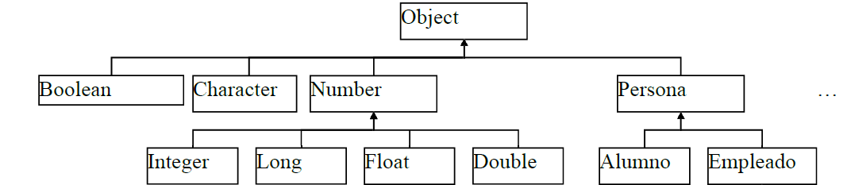
Jerarquía de herencia en java
En Java, todas las clases están relacionadas en una única jerarquía de herencia
Una clase puede:
heredar explícitamente de otra clase
o bien heredar implícitamente de la clase Object (definida en el núcleo de Java)
Esto se cumple tanto para las clases predefinidas como para las clases definidas por el usuario

Slide 15
Constructores y herencia
Para la creación de un objeto:
1. Se crea su parte base
2. Se añade su parte derivada
Si la clase base del objeto hereda a su vez de otra, en el paso 1 se aplica el mismo orden de creación, hasta llegar a Object
En la creación de un objeto Alumno que hereda de Persona, los pasos son:
1. Se crea la parte correspondiente a Persona. Para ello
1. Se crea la parte correspondiente a Object
2. Se añaden los elementos de Persona
2. Se añaden los elementos de Alumno

Slide 16
Constructores y herencia
En el constructor de la clase derivada se realiza siempre una llamada al constructor de la clase base
Ésta es la primera acción del constructor (aparece en la primera línea)
Hay dos posibilidades:
No indicarlo explícitamente
Indicarlo explícitamente (obligatoriamente en la primera línea)

Slide 17
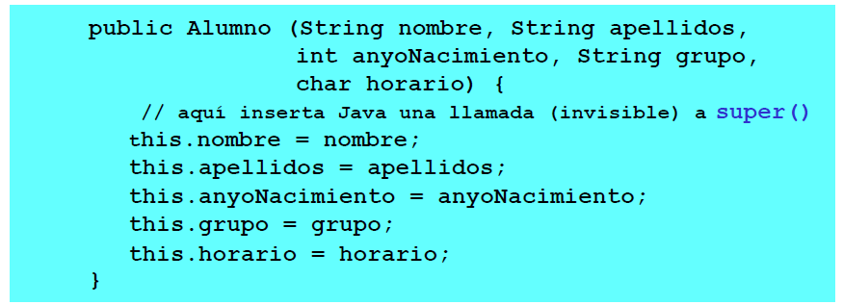
Constructores y herencia
1. Si no se indica explícitamente, Java inserta automáticamente una llamada a super() en la primera línea del constructor de la clase derivada

Slide 18
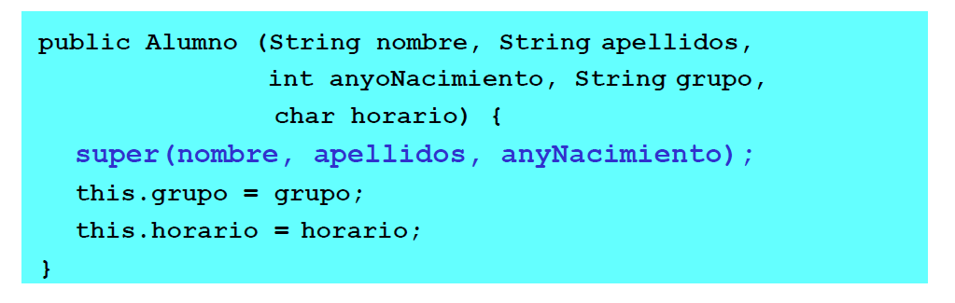
Constructores y herencia
2. Indicándolo explícitamente

Slide 19
Shadowing y overriding
Modificación de los elementos de la clase base dentro de la clase derivada “reescribiendo” una parte del código
La clase derivada puede definir:
Un atributo con el mismo nombre que uno de la clase base → Ocultación de atributos (shadowing)
Un método con la misma signatura que uno de la clase base → Redefinición de métodos (overriding)
Lo más usual cuando se produce reescritura es que se reescriba un método

Slide 20
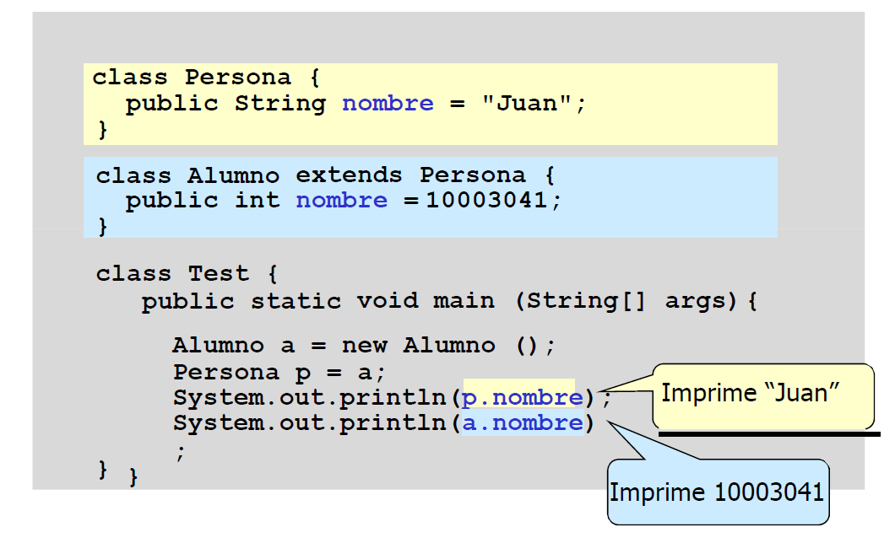
shadowing

Slide 21
shadowing
Si definimos en una subclase un atributo del mismo nombre y tipo que en la superclase, la de la superclase queda oculta.
Podemos acceder a la variable de la subclase o de la superclase utilizando this y super.

Slide 22
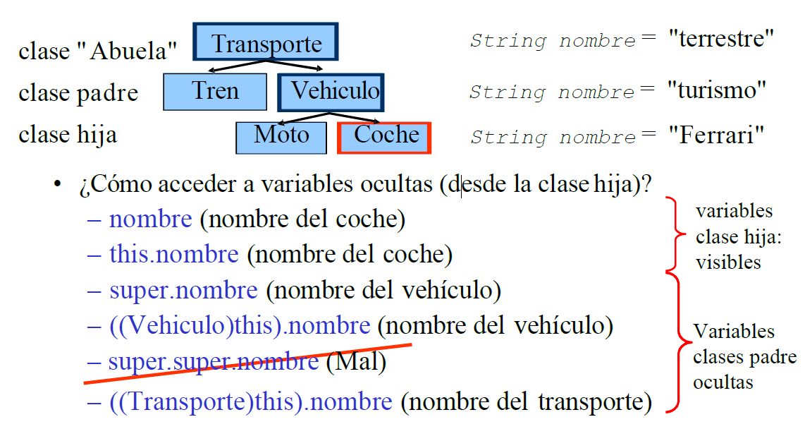
shadowing

Slide 23
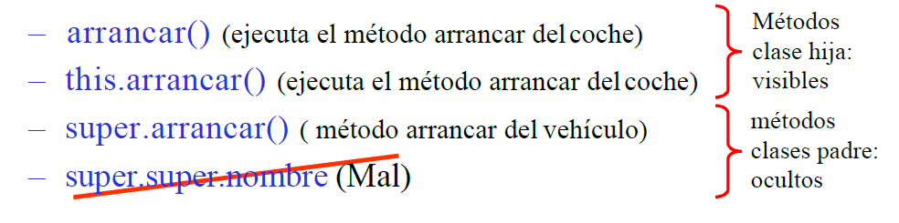
overriding
La reescritura de métodos es útil para
Ampliar la funcionalidad de un método
Particularizar la funcionalidad de un método a la clase derivada
Si definimos en una subclase un método con la misma signatura (nombre + tipo y número de parámetros) que en la superclase el de la superclase queda oculto.

Slide 24
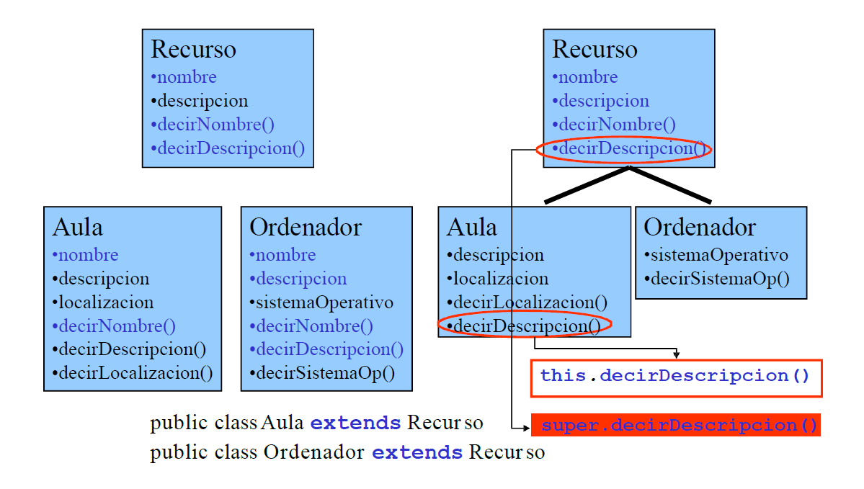
overriding

Slide 25
overriding
Al mandar un mensaje a un objeto, el método seleccionado:
Depende de la clase real de la que el objeto es una instancia
No de la clase de referencia a la que esté asignado, como en el caso de los atributos

Slide 26
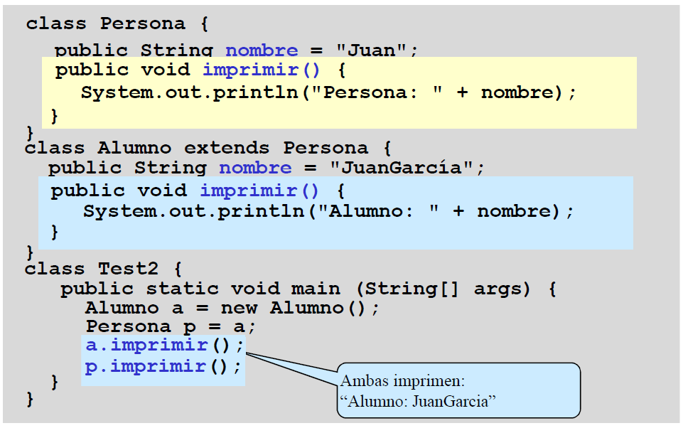
overriding

Slide 27
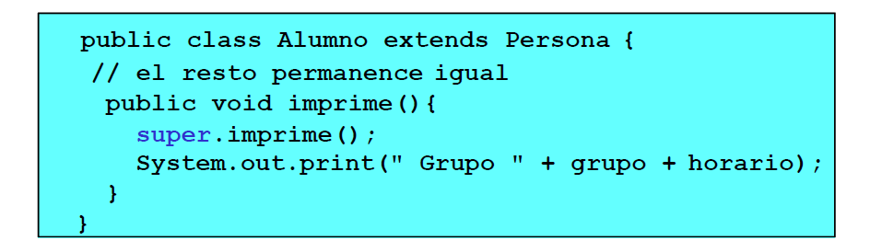
super
referencia al objeto actual como si fuera una instancia de su superclase
A través de la referencia a super se puede acceder explícitamente a métodos de la superclase
Para reescribir métodos (no sólo el constructor), puede ser útil usar la referencia a super

Slide 28
Super (resumen)
super() o super(param1,param2,…)
Tiene que ir en la primera línea del constructor
Si no se pone nada, se ejecuta implictamente super()
Super como referencia (parecido al “this” pero para la superclase)
super.metodo() para acceder explícitamente a un método de la superclase
super.atributo para acceder explícitamente a un atributo de la superclase

Slide 29
Overriding vs overloading
Overriding: La subclase sustituye la implementación de un método de la superclase
Ambos métodos tienen que tener la misma signatura
Overloading: Existe más de un método con el mismo nombre pero distinta signatura
Los métodos sobrecargados pueden definirse en la misma clase o en distintas clases de la jerarquía de herencia

Slide 30
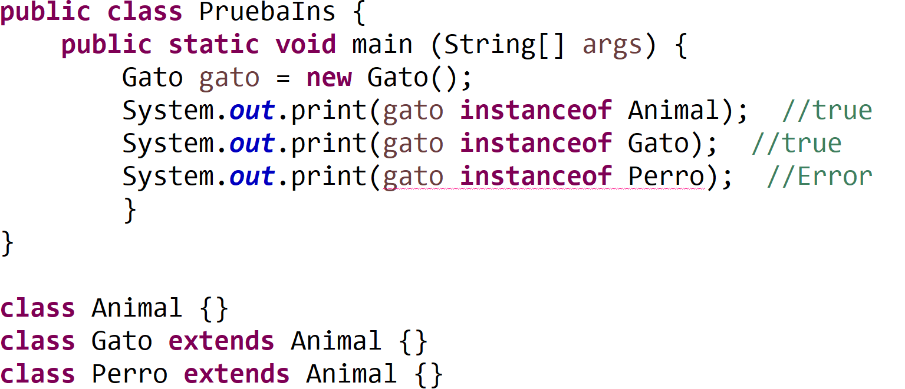
instanceof
Puedo usar el operador instanceof para saber si un objeto es una instancia de una clase

